Slide 1
Heatmap
Ivar, Arjan, Stijn

Slide 2
Inleiding
Waarom gebruik je een heatmap
Soorten heatmap
Beperkingen
Onze heatmap

Slide 3
Waarom gebruik je een heatmap
Relatie tussen variabelen
Dichtheid

Slide 4
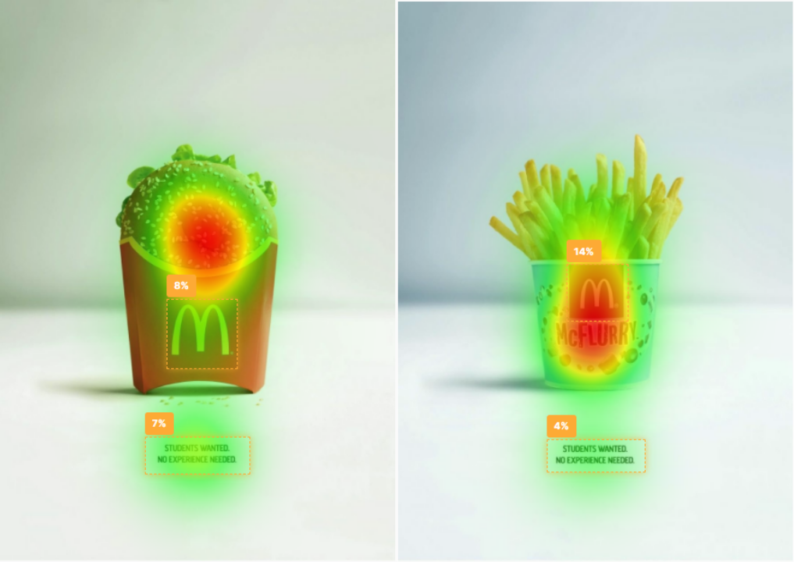
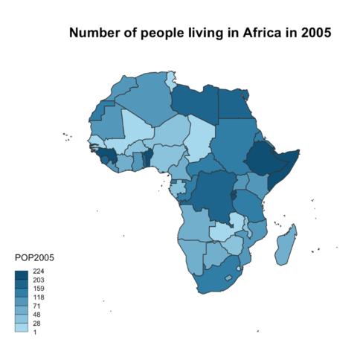
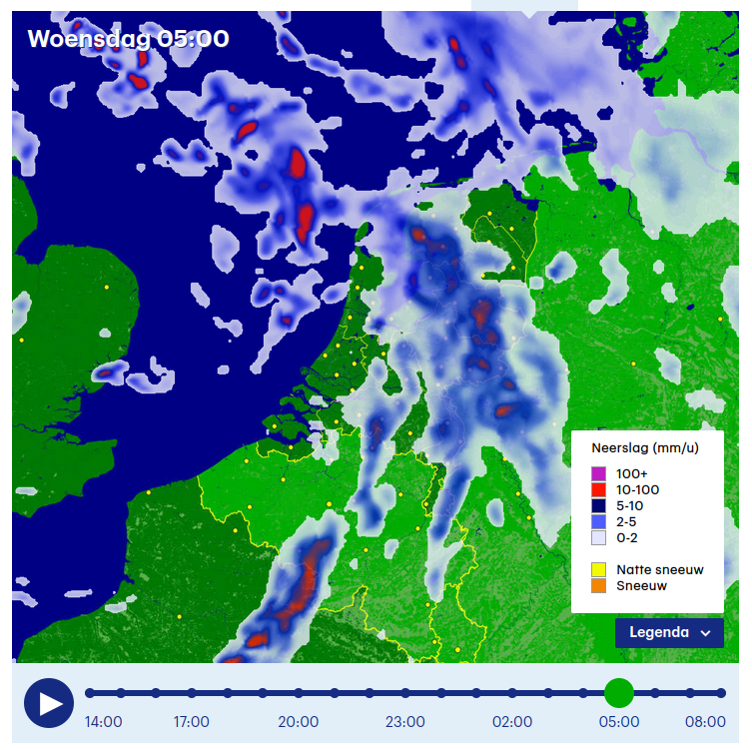
Soorten heatmap
Spatial heatmap
Plaatjes
Choropletenkaart

Slide 5
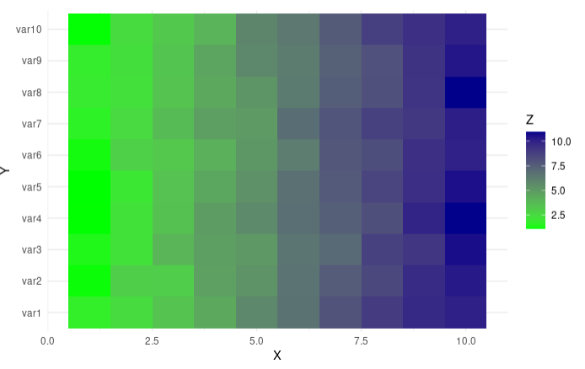
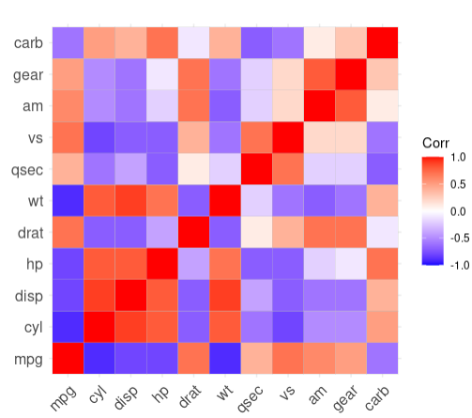
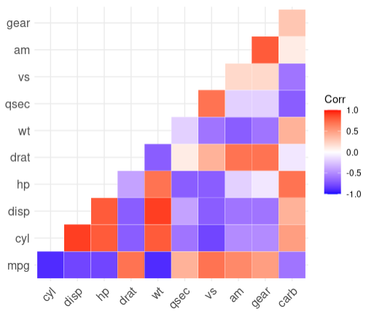
Soorten heatmap
Grid heatmap
Geclusterd
Combinatie
Correlogram
Driehoekvormig
Correlatiecoëfficient

Slide 6
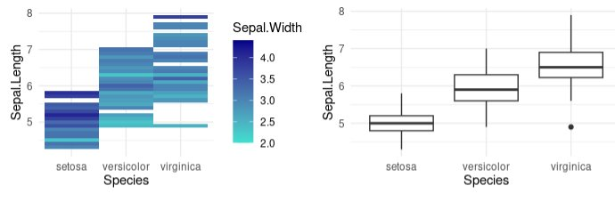
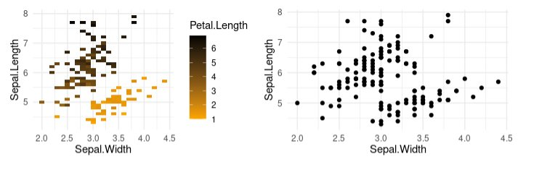
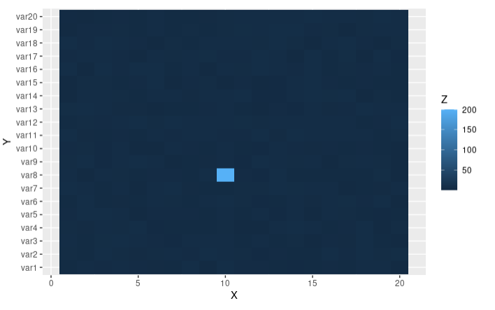
Beperkingen
Niet volledige combinaties
(relatief) Kleine verschillen

Slide 7
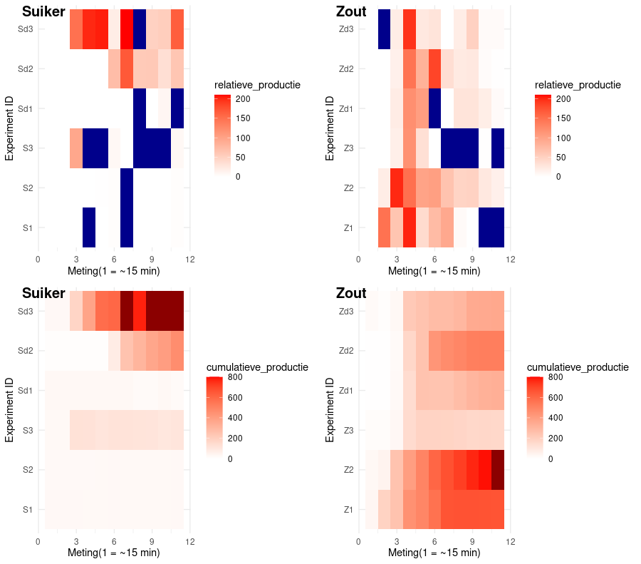
Onze Heatmap

Slide 8
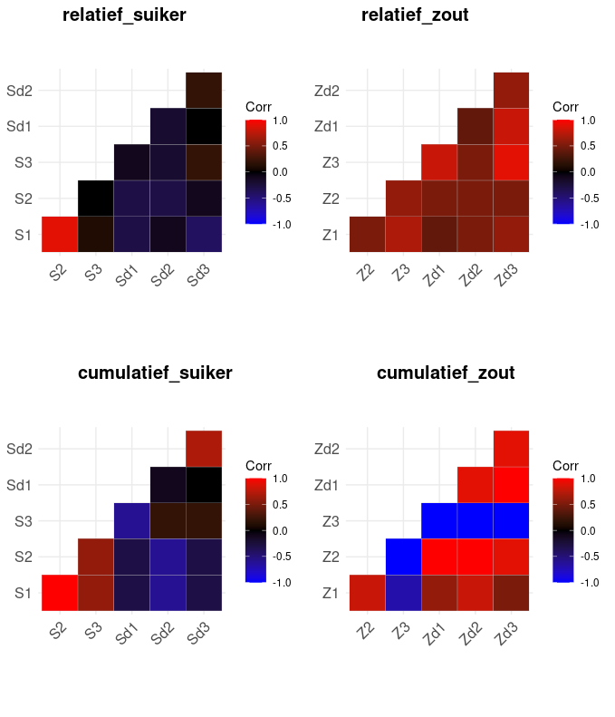
Onze Heatmap

Slide 9
Bronnen
https://www.buienradar.nl/nederland/neerslag/buienradar/48uurs - Voor het weerbericht heatmap
https://www.neuronsinc.com/insights/heatmap - Voor de Mcdonals reclame click heatmap
https://en.wikipedia.org/wiki/Heat_map - Wikipedia
https://www.atlassian.com/data/charts/heatmap-complete-guide - heatmap uitleg

